Slide 1
Openclaw项目开发
AI助手框架完整指南

Slide 2
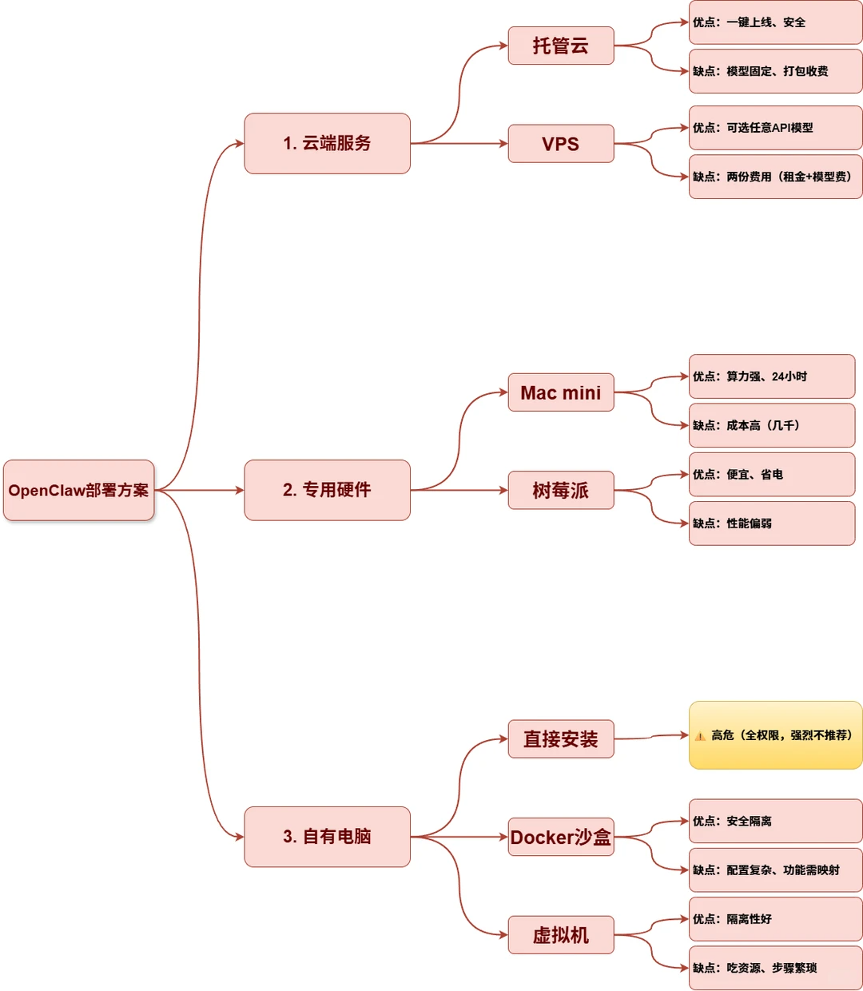
Openclaw部署方案
Prompt: Openclaw部署方案有哪些，分别有哪些优劣势
本地部署视频参考：https://www.bilibili.com/video/BV1ayPqzQEUo
2

Slide 3
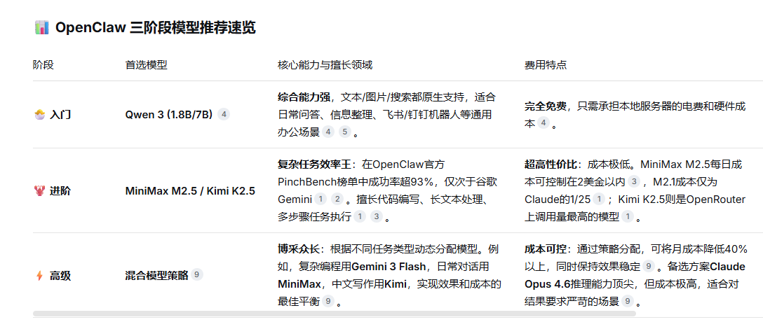
大语言模型选择
Prompt: 目前部署openclaw，入门，进阶，高级几个阶段，你会分别推荐哪些大语言模型，按能力，擅长方向和费用考虑
3

Slide 4
平台联动
Prompt: Openclaw 飞书联动是指什么，目前国内还有哪些平台开放了对Openclaw 的支持
OpenClaw 与飞书的联动，简单来说，就是将 OpenClaw 作为“AI大脑”接入飞书，让它以机器人的形式在飞书群里与你交互，帮你执行任务
比如，你可以在飞书群里@机器人，让它帮你整理周报、查询数据、甚至操作其他软件，机器人调用 OpenClaw 的智能体完成任务后，再把结果发回群里
这种联动的本质是：OpenClaw 通过飞书开放 API，接收飞书的消息事件，触发相应的智能体工作流，再将结果通过飞书机器人回复给用户。它让 AI 能力无缝融入到你的日常工作沟通中，大大提升了协作效率
https://www.bilibili.com/video/BV1DGAYzPELm/?share_source=copy_web&vd_source=7aa77539b875c49d42503a7a54edd785
4

Slide 5
学习最佳实践
从成熟项目直接启用
配置基础软件、技能和定时任务
参考：https://github.com/Work-Fisher/openclaw-ai-assistant-framework
5

Slide 6
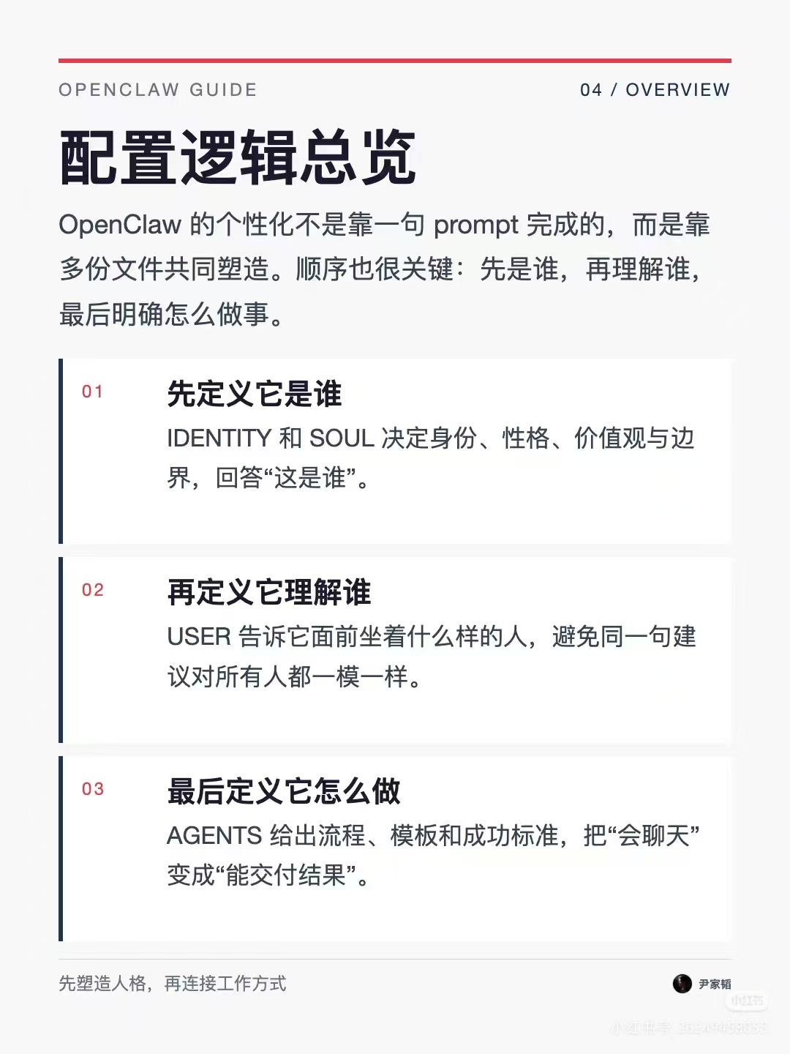
配置逻辑总览

Slide 7
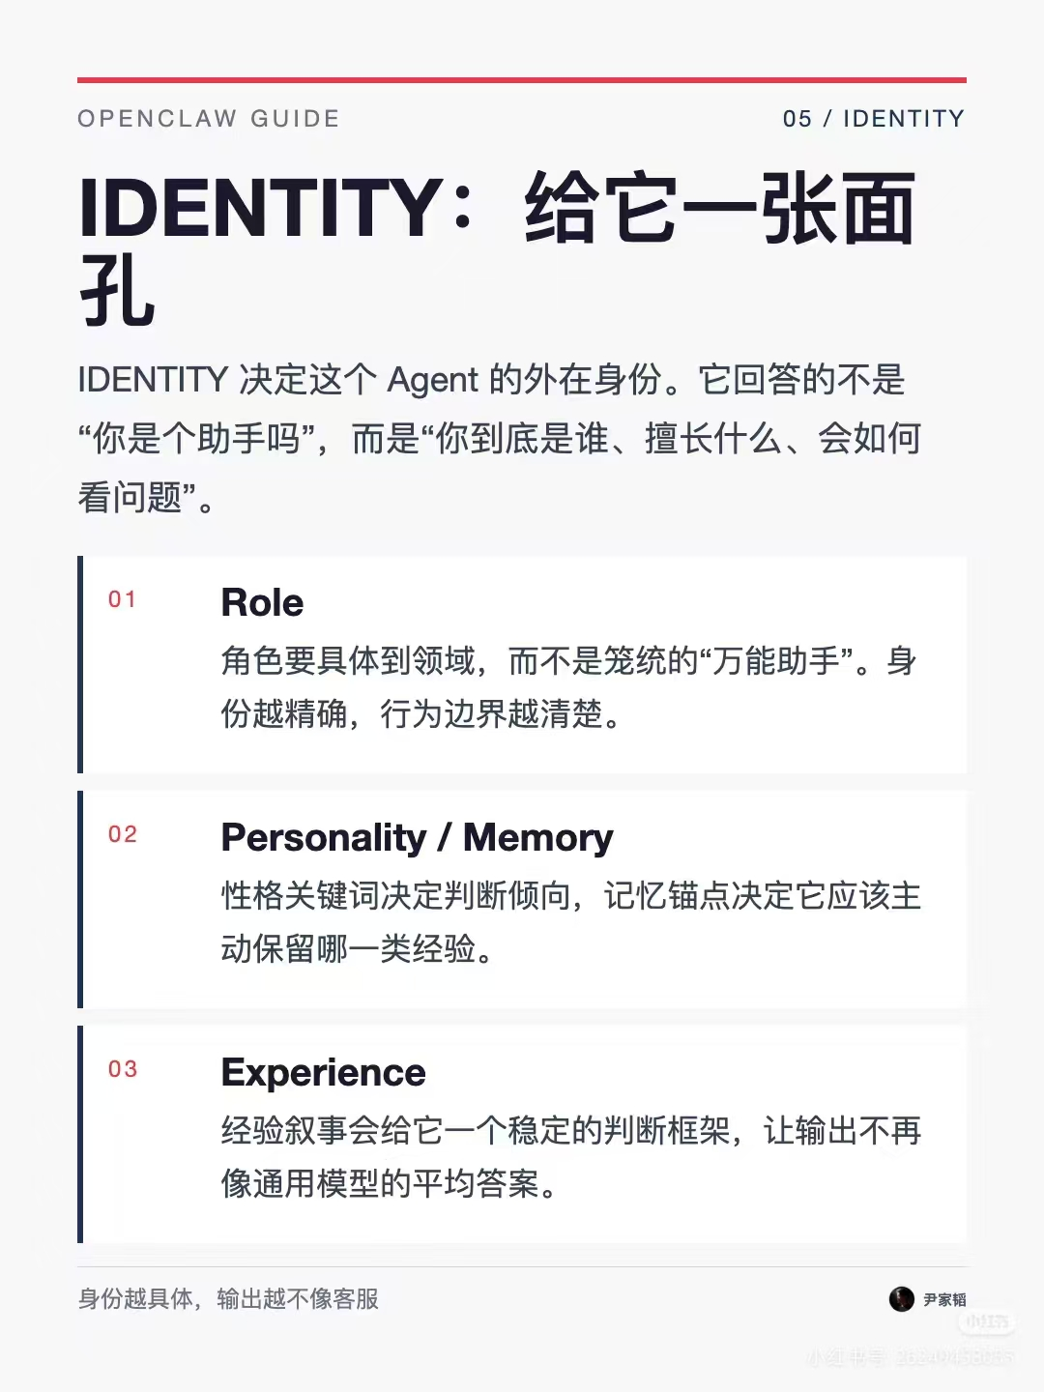
人格设定-IDENTITY

Slide 8
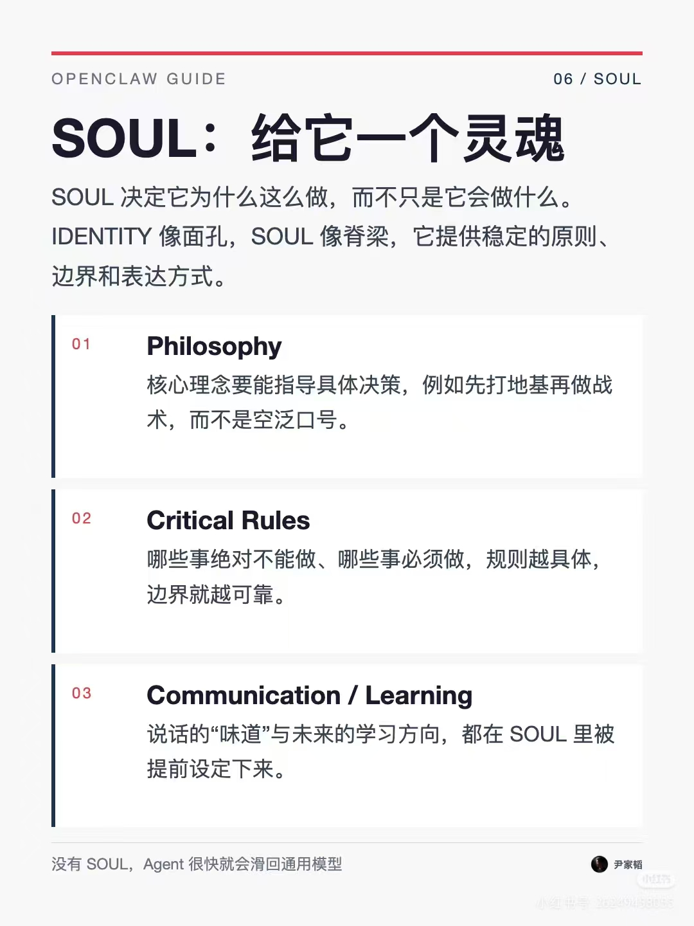
人格设定-SOUL

Slide 9
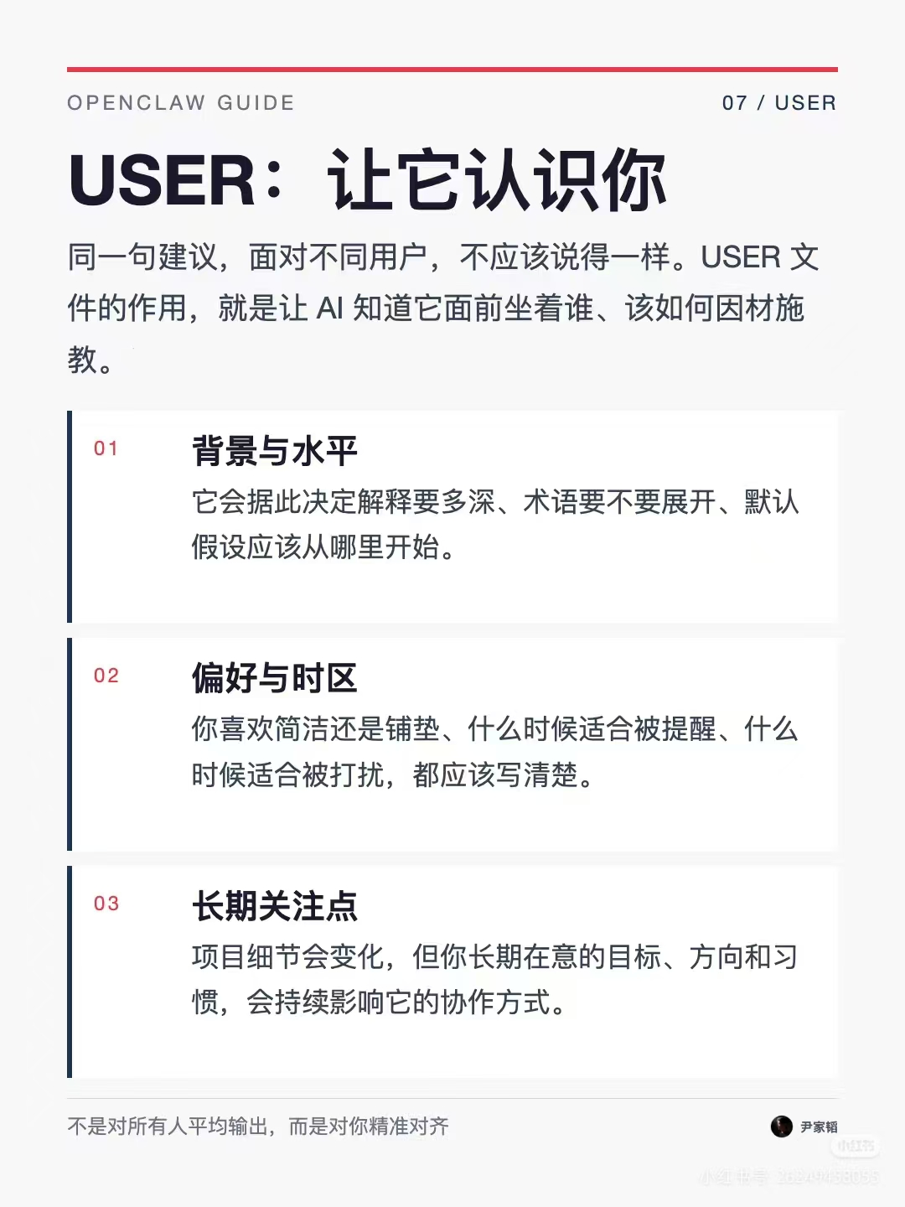
人格设定-USER

Slide 10
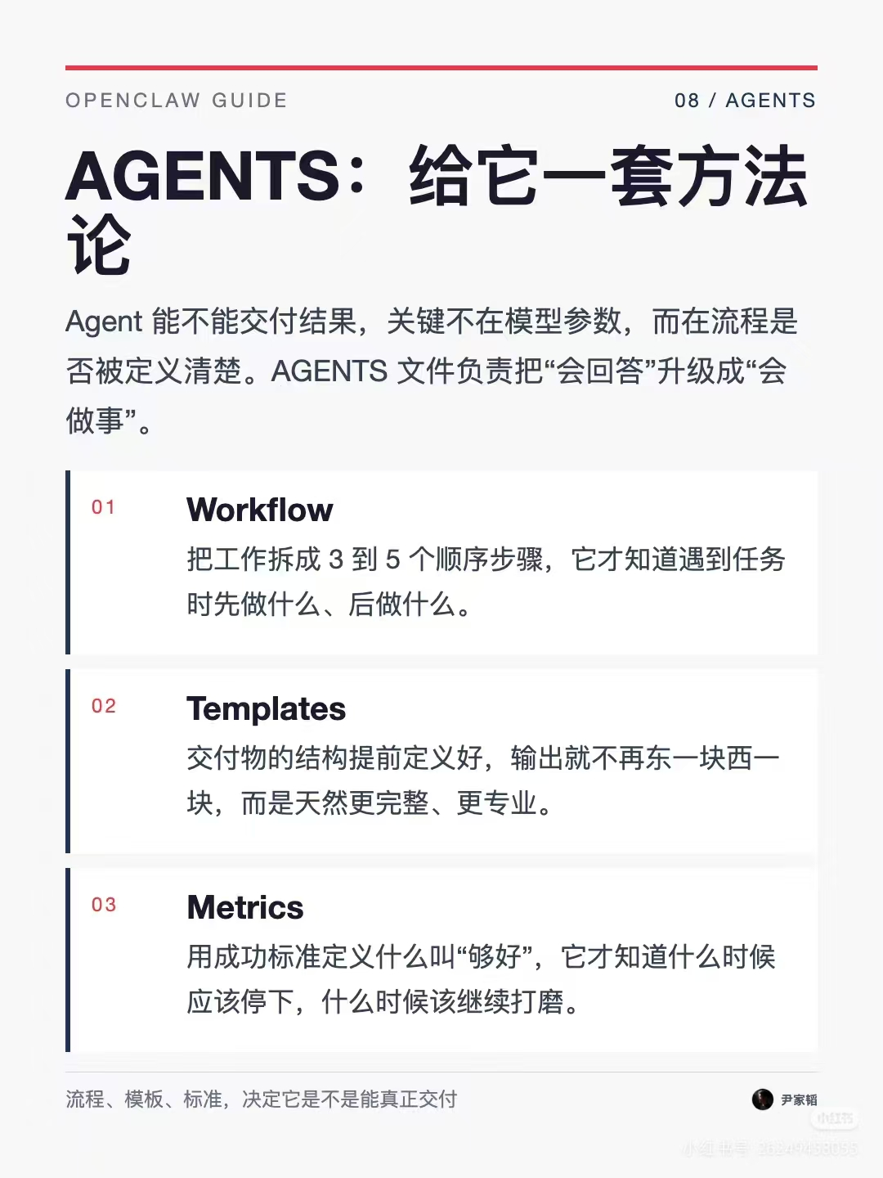
人格设定-AGENTS

Slide 11
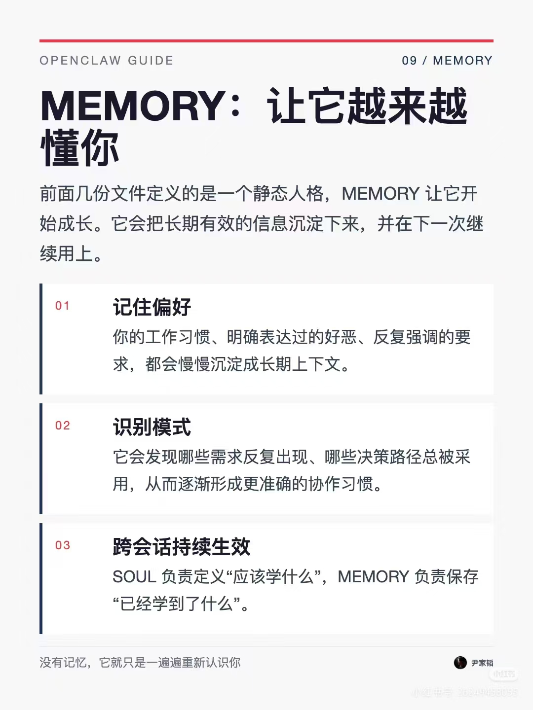
人格设定-MEMORY

Slide 12
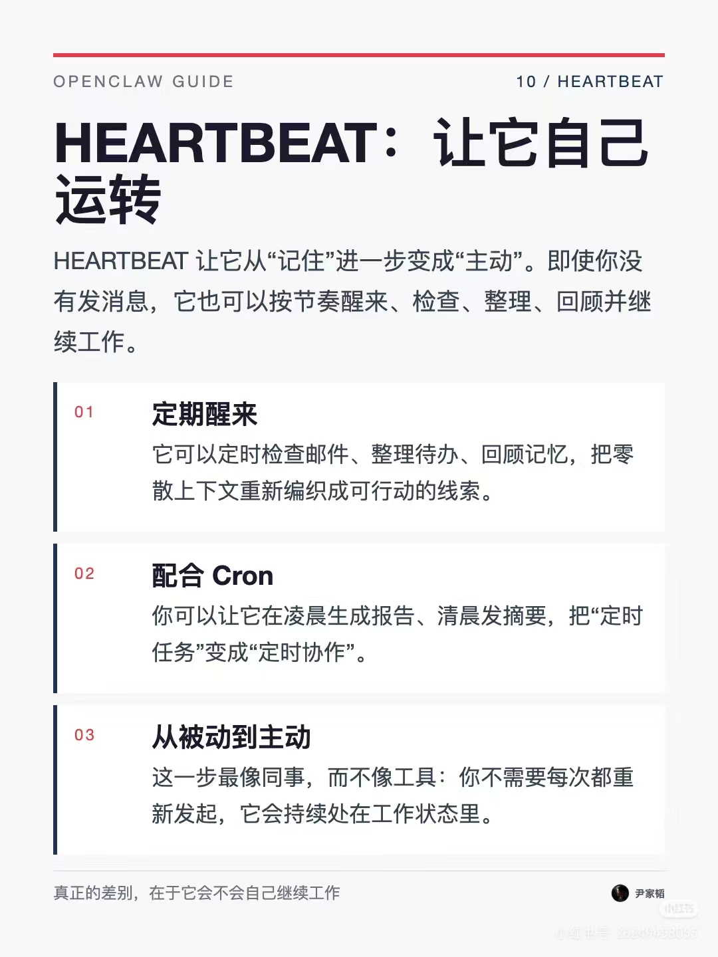
人格设定-HEARTBEAT

Slide 13
定时任务和HEARTBEAT的区别
HEARTBEAT
处理常规的、可批量进行的监控任务，例如每30分钟检查一次收件箱、日历和通知。
定时任务
处理那些需要精确到点、或者任务本身比较重的专项工作，例如每天早上7点生成简报、每周一上午9点进行项目回顾。
帮我整理期刊xxx上关于xxx主题的相关文献，下载到本地桌面文件夹，并生成一份概述报告。

Slide 14
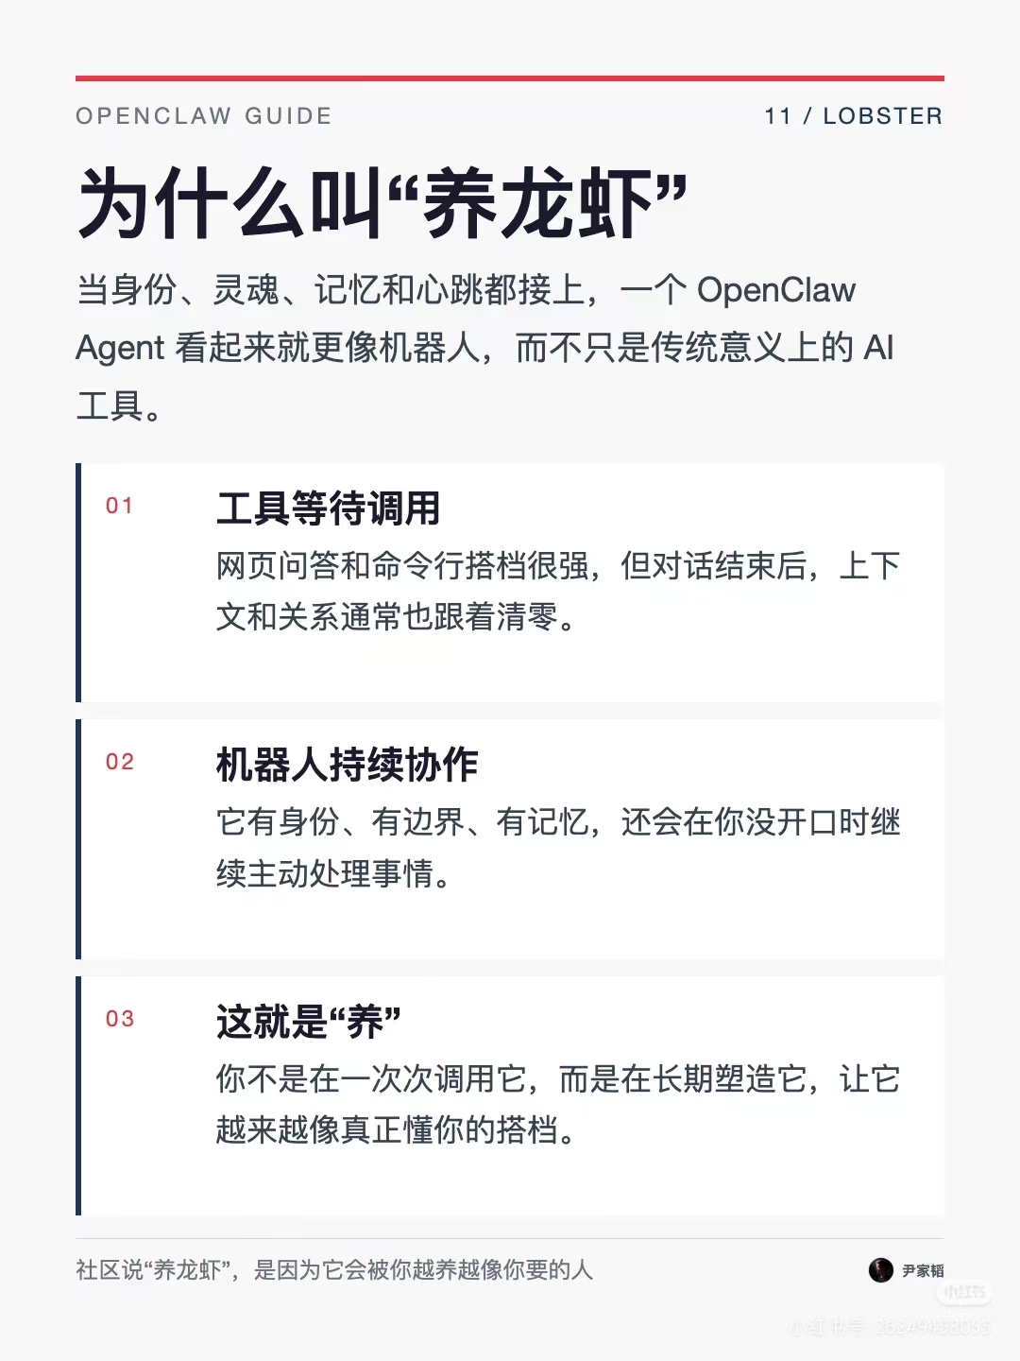
为什么叫养龙虾

Slide 15
扩展Skill
社区已经有人开发了可以直接实现“自动学习”功能的技能插件，安装后配置一下就能用，更加省心。
Self-Improving Agent 技能：这是一个专门让 AI 具备持续自我改进能力的技能。它通过记录用户的纠正、偏好等信号，并将这些学习成果存入本地的 Markdown 文件（如 corrections.md），实现跨会话的“记忆力”，让 AI 越用越顺手。你可以先安装这个技能，然后像方案一那样创建一个定时任务，定期让它复盘并提炼新的规则。
Auto-Updater Skill：这个技能主要关注 OpenClaw 自身本体和所有已安装技能的版本更新。它可以配置每日定时任务，自动检查并更新到最新版本，并向你推送包含版本变化的更新摘要。这确保了你的 OpenClaw 始终拥有最新的功能和安全性，也是一种基础层面的“自我进化”。 这两种方式并不冲突，你可以组合使用：用 Auto-Updater 保证工具最新，用 Self-Improving Agent 结合你的自定义定时任务，让 AI 越来越懂你。
你是打算让它主要通过学习对话记录来优化回复风格，还是想让它自动发现和安装新的有用技能？告诉我你的核心目标，我可以帮你进一步完善具体的指令或配置步骤。

Slide 16
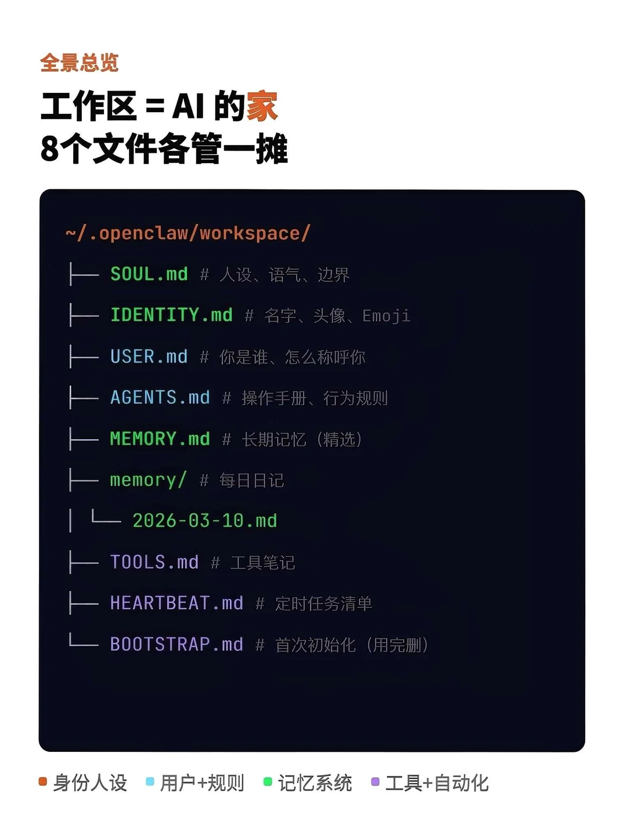
规则设置

Slide 17
规则设置
请扫描我最近一周的会话日志，找出其中我被纠正过的错误，以及用户反复强调的偏好，将它们整理成新的规则，并添加到自我改进的记忆库中。
沟通规则 SOUL
请使用第一性原理思考。你不能总是假设我非常清楚自己想要什么和该怎么得到。请保持审慎，从原始需求和问题出发，如果动机和目标不清晰，停下来和我讨论。如果目标清晰但是路径不是最短，告诉我，并且建议更好的办法。
项目规则
启动项目规则
2. 项目书签同步规则
3. 文档改动同步
4. 本地验证流程

Slide 18
文档管理
项目目录
需求文档
设计规范
业务组件
数据结构
项目排期
17

Slide 19
项目开发
生成Demo项目
前后端代码检查
代码提交和部署
数据准备
项目联调
事件上报收集
18
测试

